Slide 1


Slide 2


Slide 3
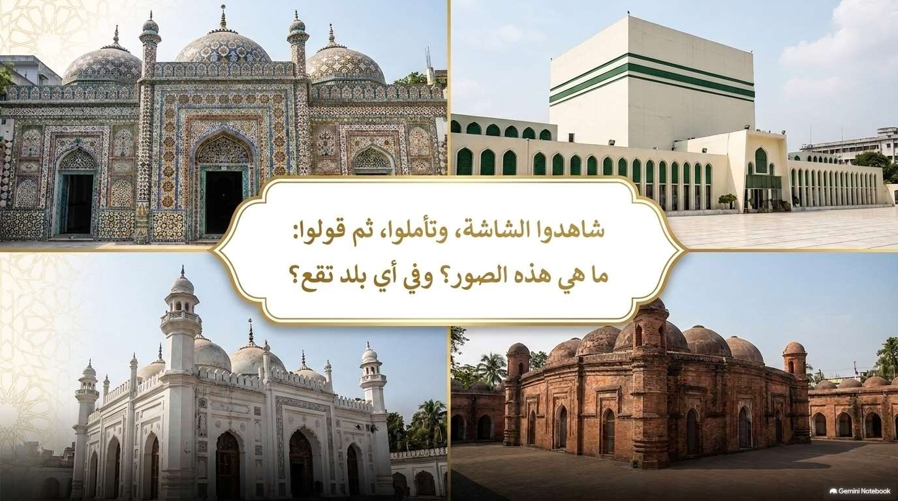

Slide 4


Slide 5




Slide 6
...... نا بالطلا عيطتسي سردلا ةياهن دعب

Slide 7
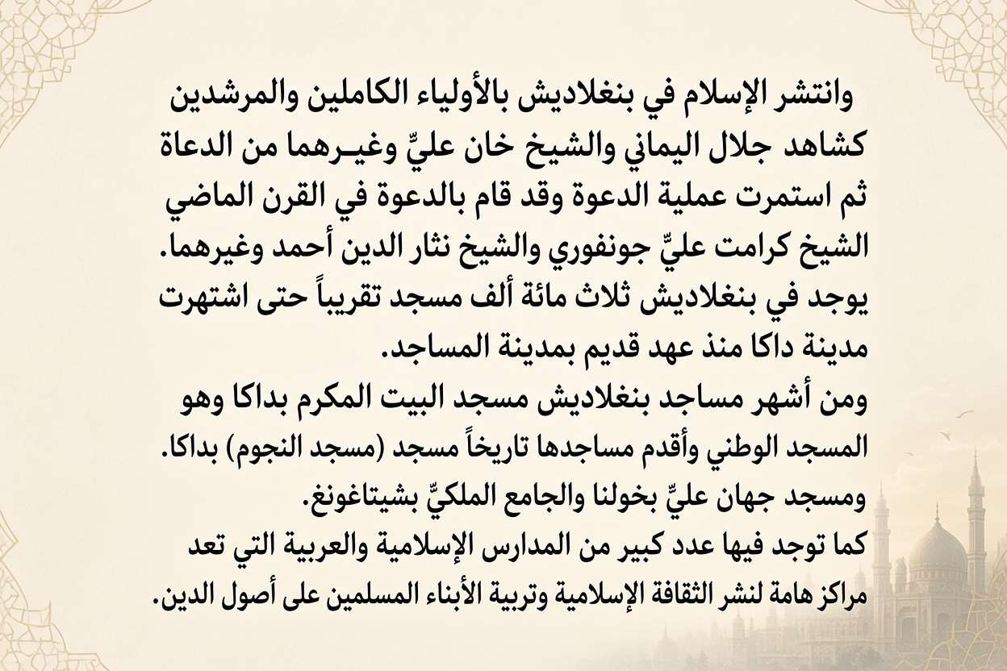

Slide 8


Slide 9
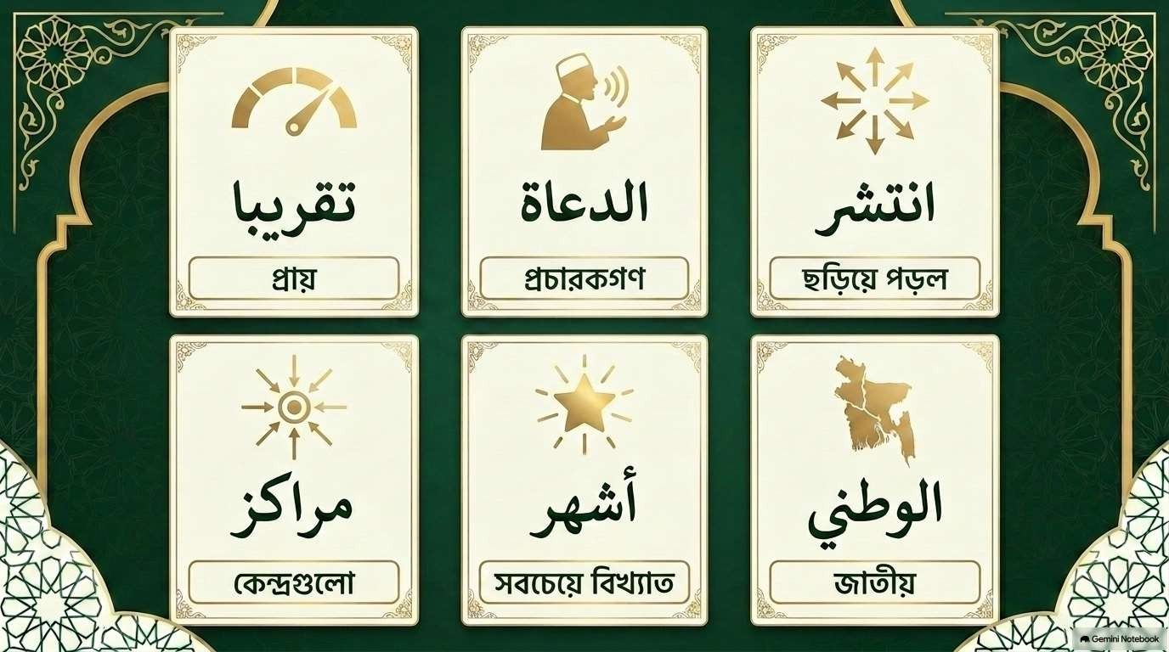

Slide 10
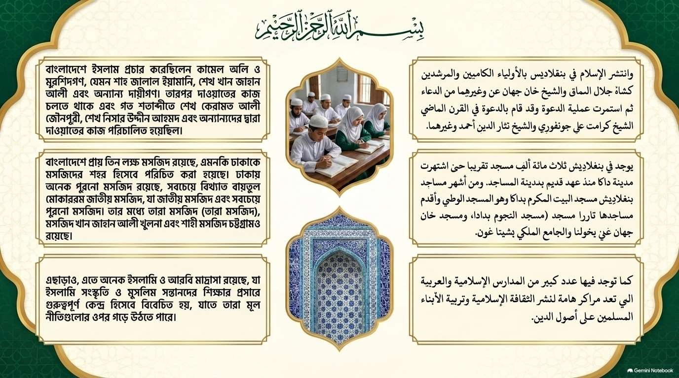

Slide 11


Slide 12
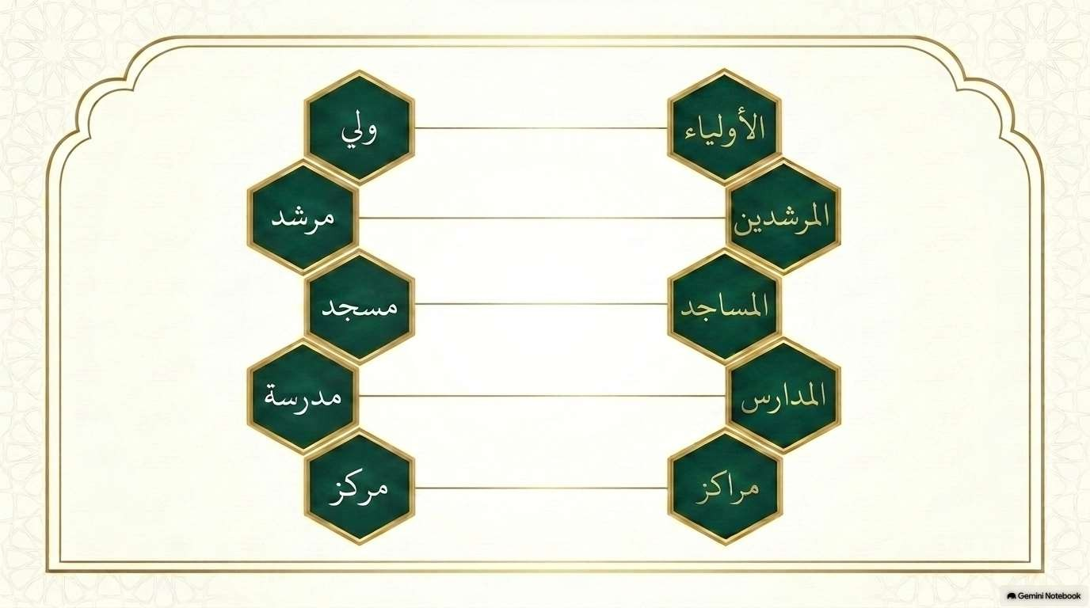

Slide 13
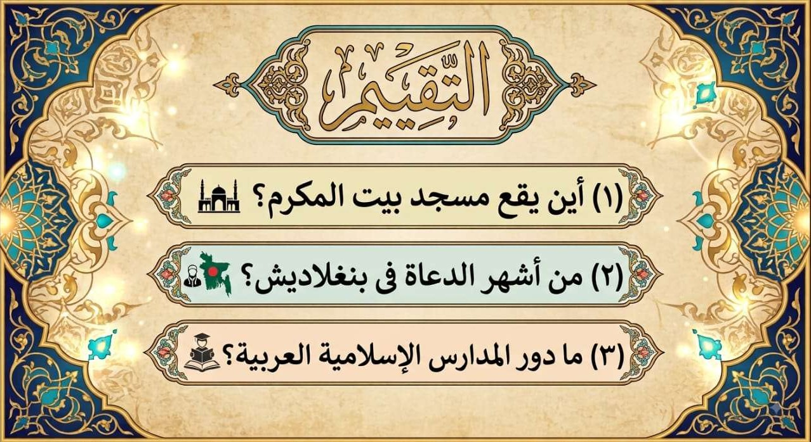

Slide 14
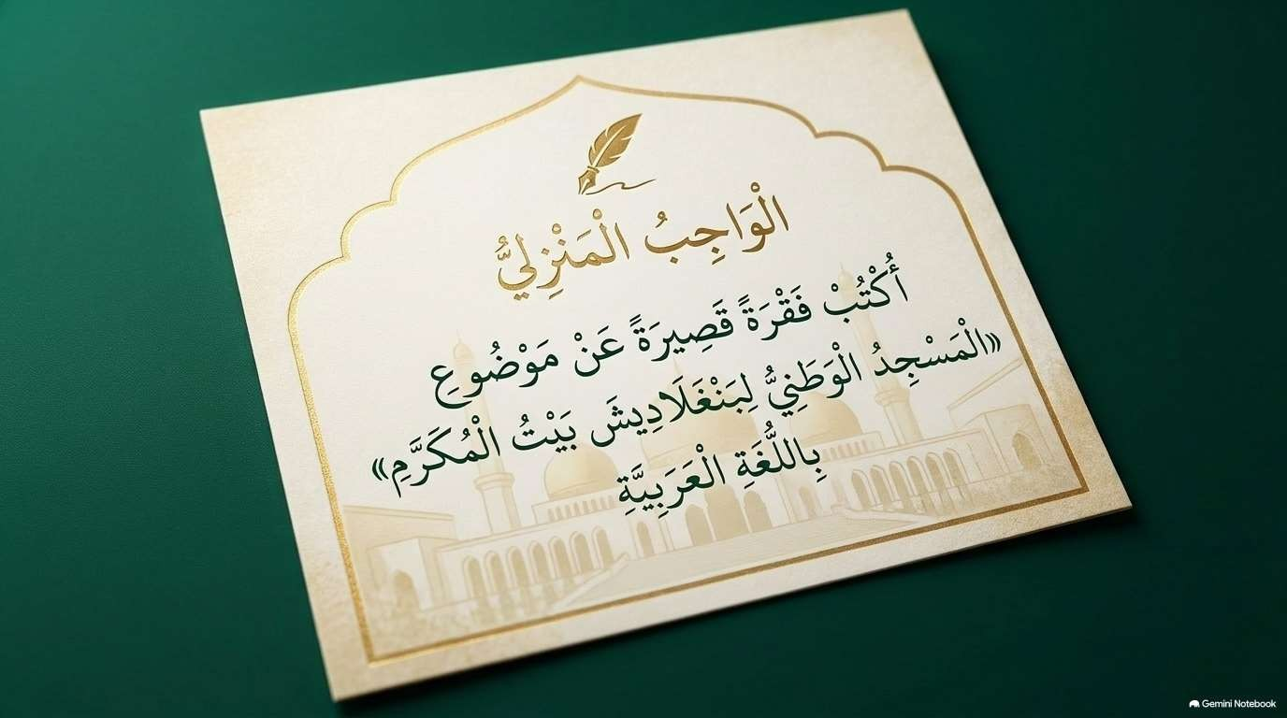

Slide 15


